Slide 1

ЯРОСЛАВСКАЯ ОБЛАСТНАЯ
КЛИНИЧЕСКАЯ БОЛЬНИЦА.
КАБИНЕТ АНГИОГРАФИИ.
СТЕНТИРОВАНИЕ ПМЖА.
Дата 08.07.10
Ф.И.О. Ягодка А.Я.
Год рождения: 22.12.1958
Диагноз: ОКС ПST
Отделение: БИТ N 5033
Рентгенхирург: ЩЕРБАКОВ А.С.
Операционная м/с: ЧЕРТКОВА О.Н.
Анестезиолог: ШЕВЬЕВ В.А.
М/с анестезист:. БРИЧЕВА И.В.
Рентгенолаборант ЗАЙЦЕВА Е.И.
Под м/анестезией:
новокаин
лидокаин
др.
Пункция:
доступ | dex. | sin.
a. femoralis | x
a. radialis
др. доступ
х
Установлен интродьюссер: 5F 6F 7F
х
Поэтапная селективная катетеризация: ЛКА
х
ПКА
Катетеры проводниковые
 | ЛКА |  | ПКА
 | № | Д-тр F | № | Д-тр F
Judkins | 4.0 | 5
Amplatz
ВL
Контраст:
Сканлюкс 300 – 100 мл.
(йопамидол)
Время R-скопии + коронарография 15:00 мин.
Доза облучения 1508.94. mGy
Расходные материалы
Колба д. контраста | Диагност. проводник | Соединит. линия | Комплект Белья однор. | индефлятор
 | х |  | х | х

Slide 2
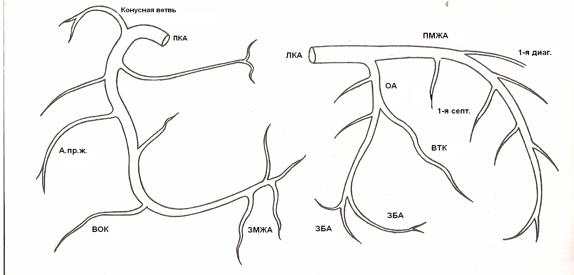
В устье левой коронарной артерии установлен проводниковый катетер Asahi Intecc JL 4.0; 5 F. Многократные попытки заведения за зону окклюзии интракоронарного проводника ASAHI Rinato, последний успешно проведен через окклюзированный участок ПМЖА в дистальное русло. Выполнена двукратная предилятация зоны окклюзий баллонным катетером SAPPHIRE 2,0 – 20 мм под давлением 6 и 8 атм. 20 и 30 сек соответственно. При контрольной съёмке отмечается критический стеноз 90% на протяжений среднего сегмента ПМЖА, кровоток по артерии после БАП TIMI II. В зону критического стеноза по коронарному проводнику заведен и позиционирован стент Amazonia CroCo 3.0-19 мм, имплантация давлением 14 атм. 40 сек. При контрольной коронарографии: стент полностью расправлен, остаточного стеноза нет, кровоток по ПМЖА TIMI III, дистальное русло полностью заполняется рентгенконтрастом, после восстановления кровотока других стенозов в системе ПМЖА нет. Ангиографический результат удовлетворительный. После операции состояние пациента стабильное, гемодинамика стабильная, болевой синдром не рецидивировал, отрицательной динамики на ЭКГ нет. Пациент переводиться в блок интенсивной терапии для дальнейшего наблюдения и лечения.
Осложнения: НЕТ
Интродьюсер оставлен в месте пункции
РЕКОМЕНДАЦИИ:
1. Строгий постельный режим – 48 часов.
2. Плавикс 150 мг. 1 раз в сутки в течении 2 дней (с 08.07.10), затем 75 мг/сут (10.08.10)
3. Аспирин 165 мг. 1 раз в сутки, первые 2 дня, затем 125 мг/сут или Тромбо АСС 100 мг. 1 р/с.
4. Клексан по 80 мг (0,8 мл) п/к через каждые 12 часов в течении 4-5 дней
5. С целью профилактики контраст индуцированной нефропатии – режим гидратации NаСl
0,9%-150 мл/час, в течении суток.
5. Наблюдение врачей: рентгенхирурга, кардиолога.
6. Динамический контроль: ЭКГ, креатинин, мочевина, КФК, электролиты.
Врач_________________

